Slide 1
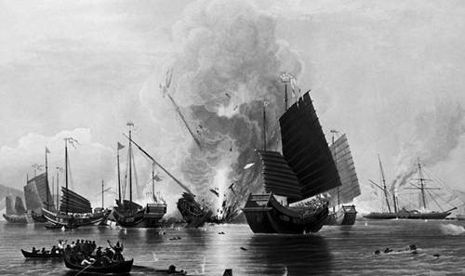
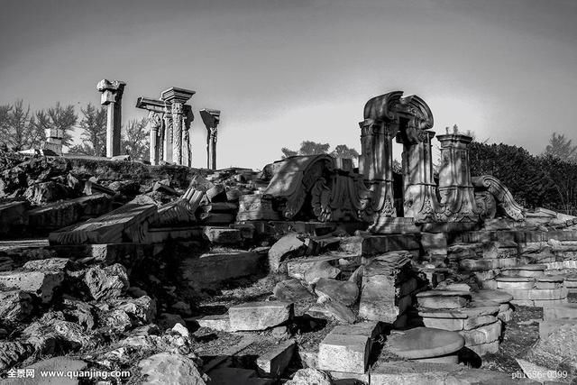
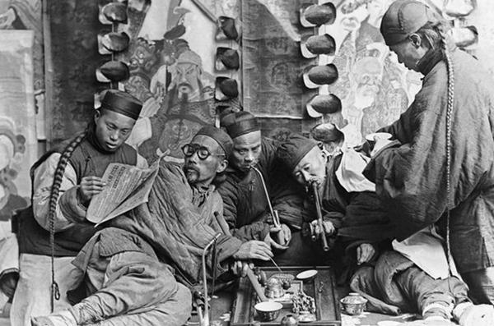
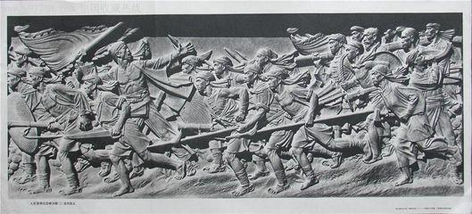
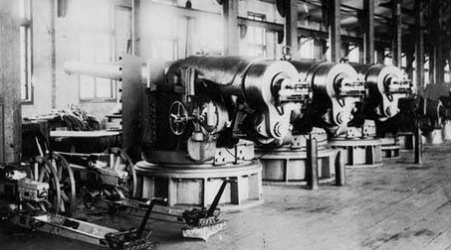
中国该向何处去？
17课 国家出路的探索与列强侵略的加剧

Slide 2
一、太平天国（1851—1864）
——探索·改天换地

Slide 3
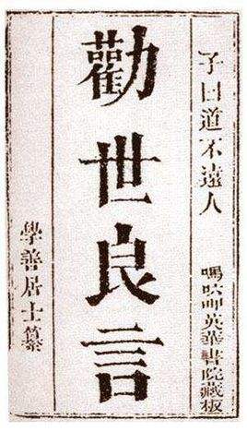
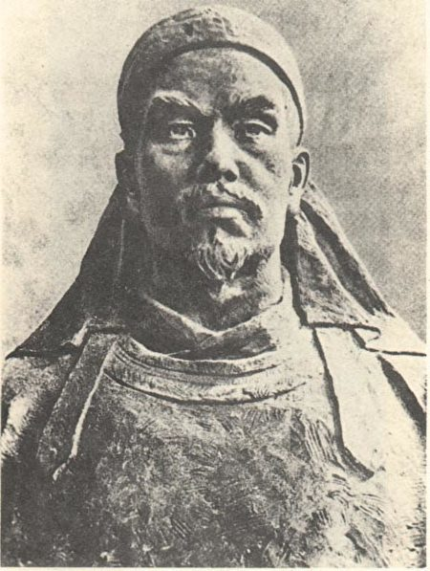
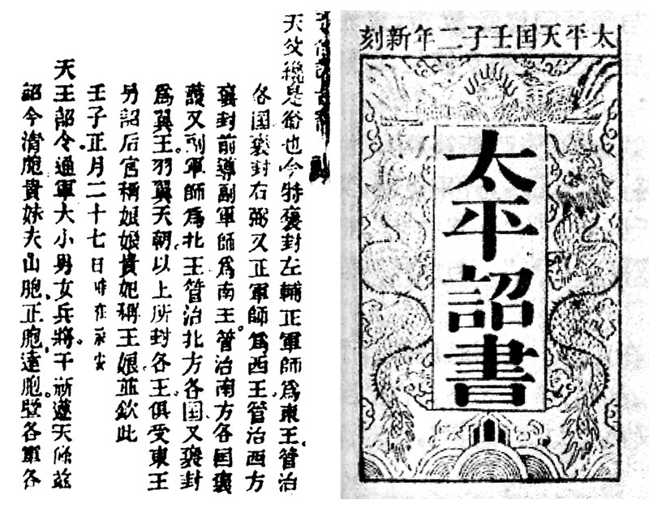
对世世代代沉溺于愚昧之中的千百万小农来说，宗教语言是最容易理解的语言，神秘的力量是最可信赖的力量。
——陈旭麓《近代中国社会的新陈代谢》

Slide 4
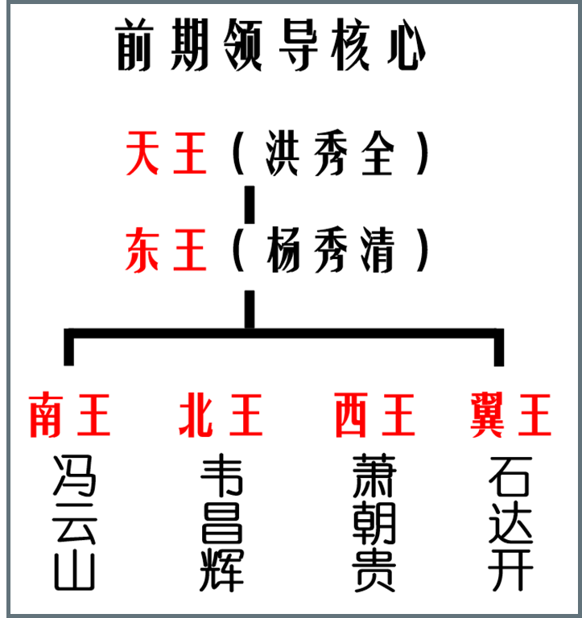
1851年 金田村起义
1852年 永安建制
1853年 定都天京
《天朝田亩制度》
1856年 天京事变
1859年 洪仁玕
《资政新篇》
1864年 天京陷落

Slide 5
《资政新篇》提出的政策：
（1）创办报纸、上通下达
（2）成立某些地方自治机构
（3）兴办近代工矿交通企业
（4）与外国通商，平等往来
秦用商鞅之法，改帝王之制，
除井田，民得卖买。
富者田连阡陌,贫者无立锥之地。
——班固《汉书》
顺应时代潮流，却无法实行
旧式农民起义的巅峰
（农民阶级的斗争性与局限性）
近代民主革命的先声
有田同耕，有饭同食，有衣同穿，有钱同使，无处不均匀，无人不饱暖也。
——《天朝田亩制度》
北宋
王小波、李顺起义:
均贫富
唐末
黄巢起义：
均平
明末
李自成起义：
均田免赋
顺应农民的要求；空想性与落后性；

Slide 6
二、洋务运动（1861—1895）
——探索·自强求富

Slide 7
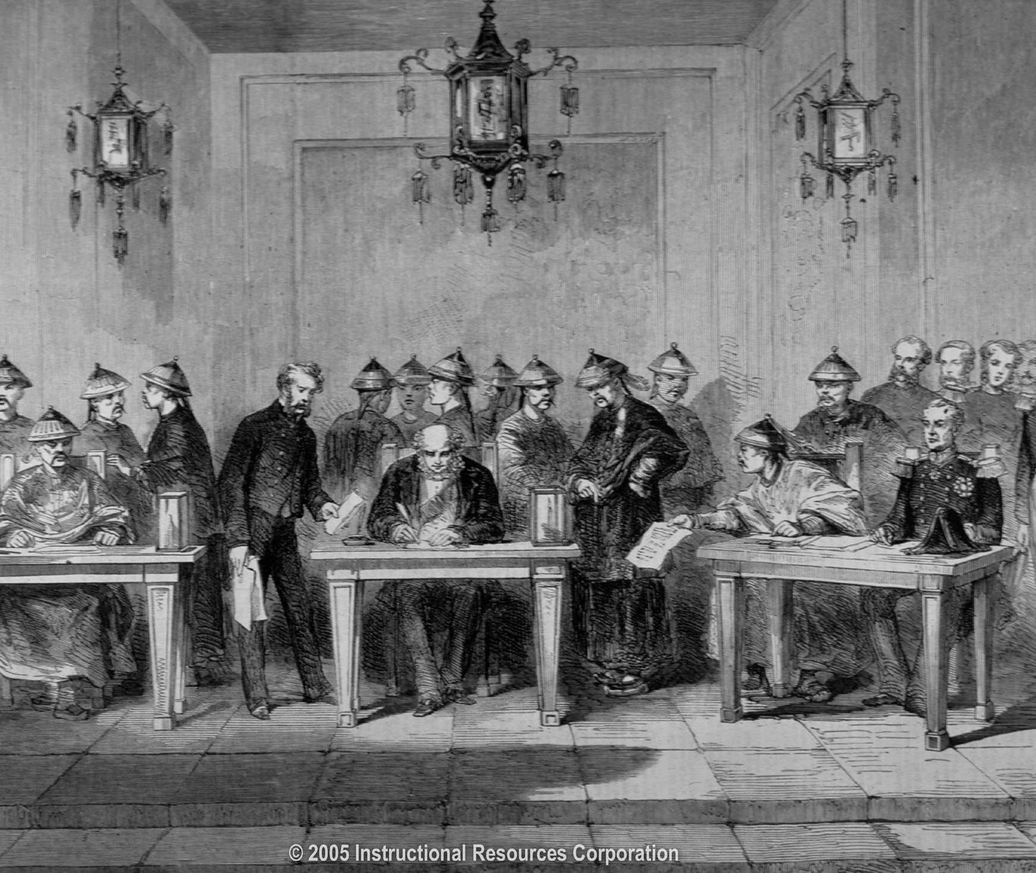
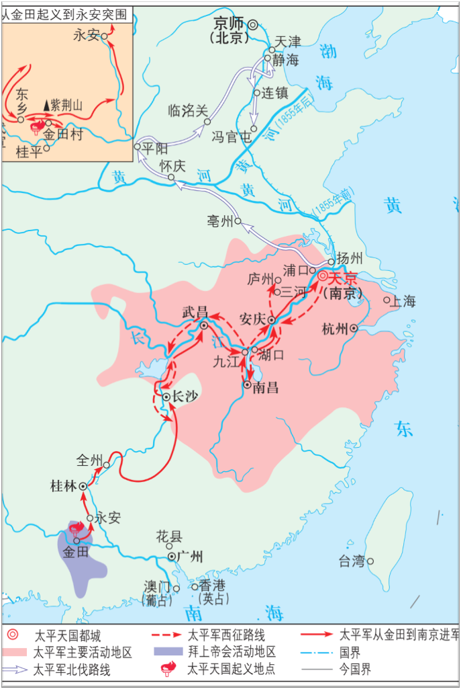
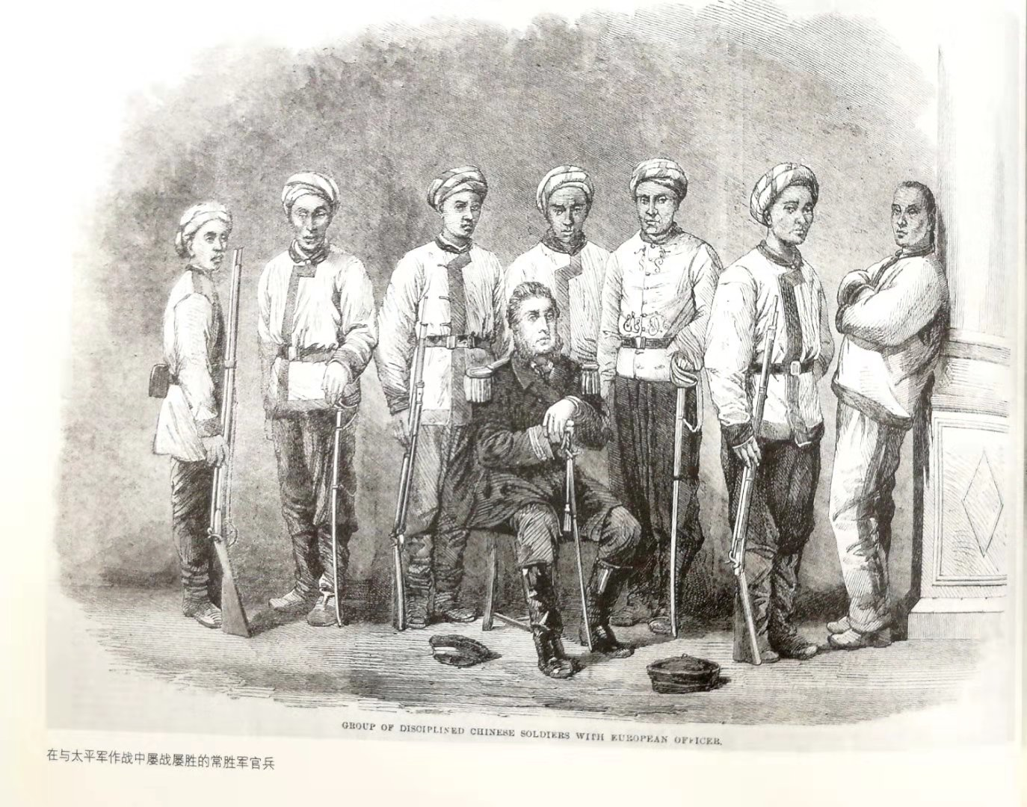
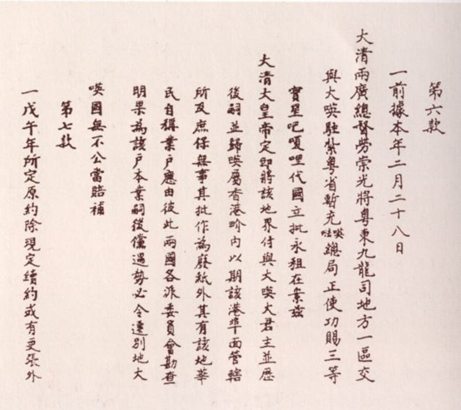
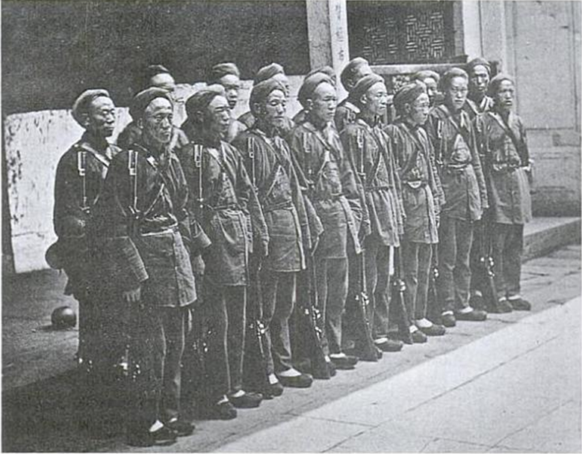
今日和议既成，中外贸易，有无交通,购买外洋器物,尤属名正言顺……不过一二年,火轮船必为中外官民通行之物,可以剿发逆，可以勤远略。
——曾国藩《复陈购买外洋船炮折》
常胜军·湘军·淮军
湘淮系官僚集团的崛起

Slide 8
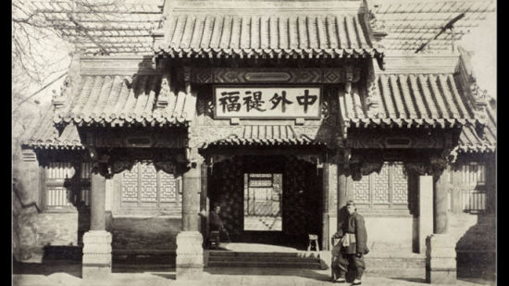
夷务？
洋务！
1861年总理衙门的设立

Slide 9
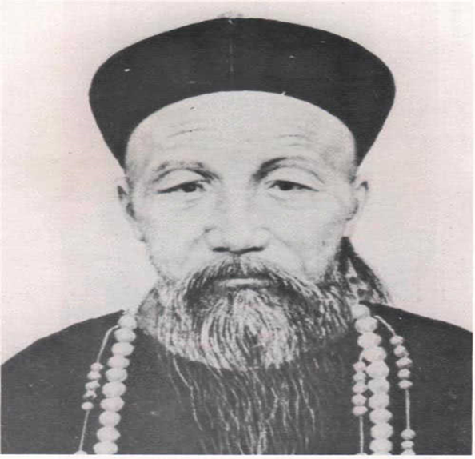
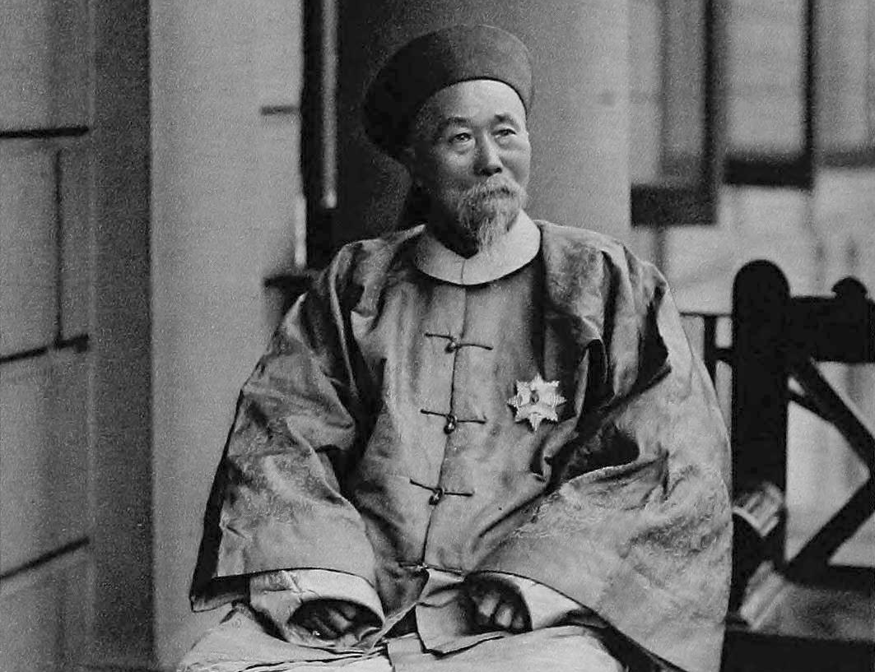
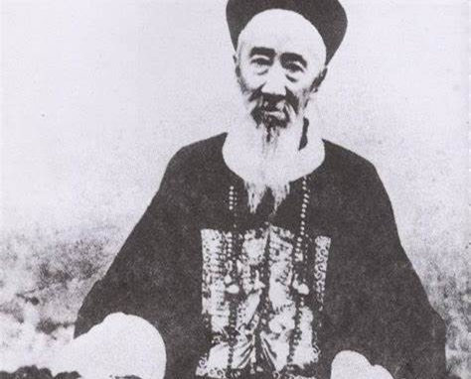
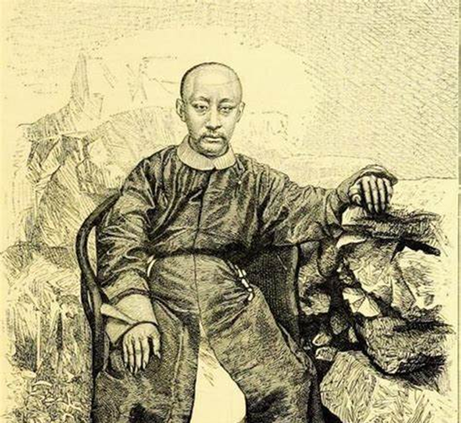
中学为体 西学为用
以中国之伦常名教为原本，
辅以诸国富强之术。
——冯桂芬《校邠庐抗议》

Slide 10
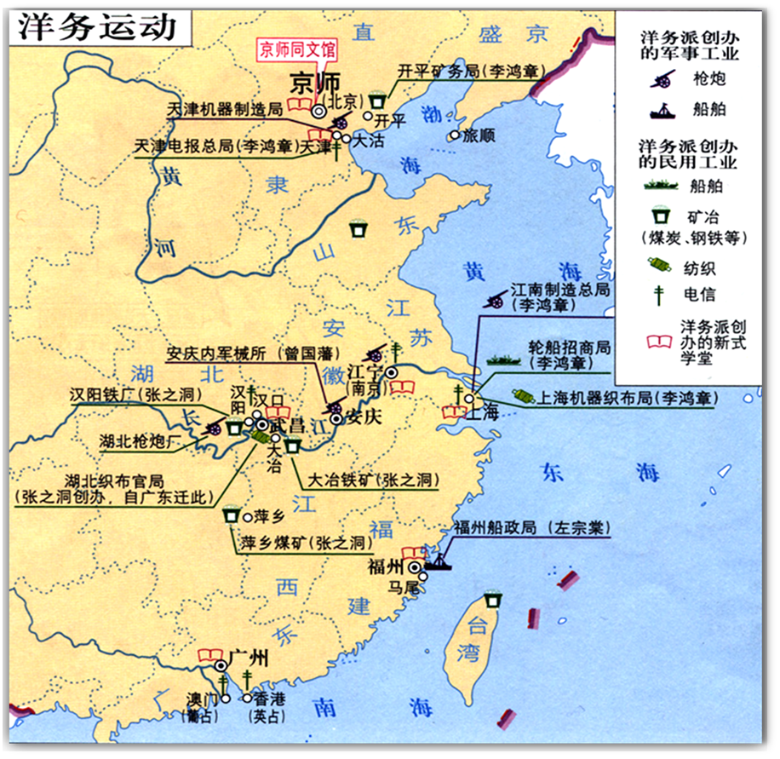
李鸿章 （唐山）开平矿务局
李鸿章 电报总局（津沪）
李鸿章 上海轮船招商局
张之洞 汉阳铁厂
京师同文馆
上海广方言馆
派遣留学生
北洋水师（山东威海卫）
南洋水师（上海南京一带）
福建水师（福建）
李鸿章 江南制造总局
左宗棠 福州船政局
曾国藩 安庆内军械所
崇厚 天津机械制造局

Slide 11
新旧交替
开启了中国近代化的进程（经济、教育、军事）

Slide 12
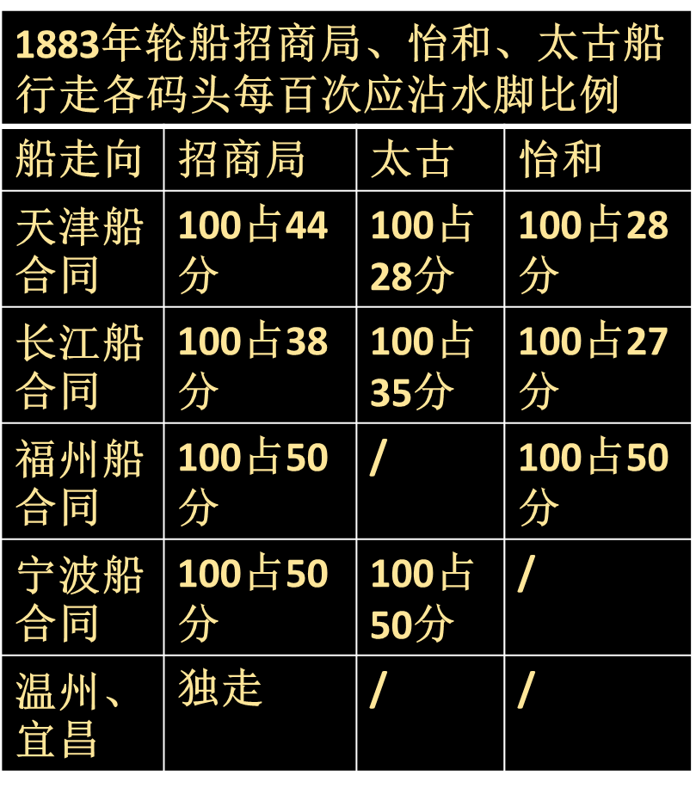
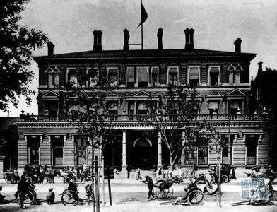
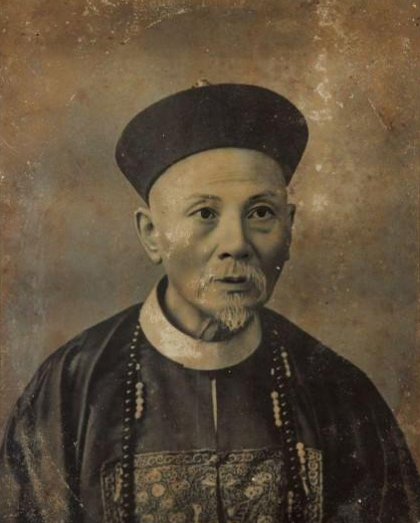
咸丰年间沙船2000余只，到19世纪70年代初只剩下400只，因为他们完全不能与迅速安全和取价较廉的外轮争衡。
——《洋务运动史》夏东元
与洋争利,促进民族工业的发展
——1873年轮船招商局

Slide 13
三、塞防海防
——侵略·危机四起

Slide 14
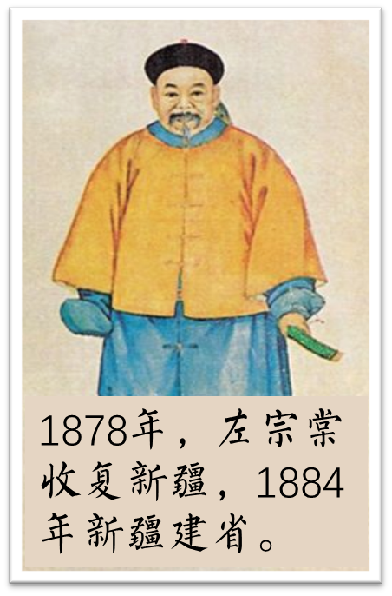
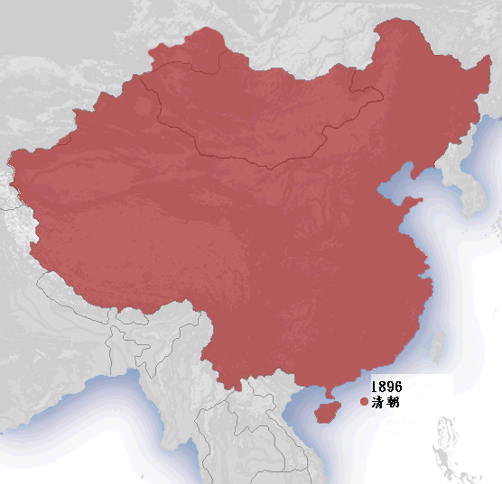
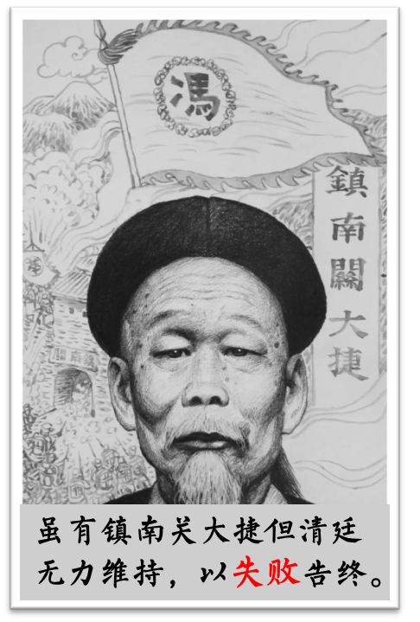
伊犁收复了；日本在相当一段时间里偃旗息鼓了；中法战争做到“不败”或者“稍胜一筹”了，……清王朝的统治虽然没有他们预期强盛，但也未被淹没掉。这些表明，洋务运动在抵御外敌上也已经部分地达到了目的。
——《洋务运动史》夏东元
1874年日本侵略台湾
Notes:
添加左宗棠收复新疆细节，家国情怀的培养。抬棺西征，收复新疆。光绪二年(1876年)，春天。陕甘总督府响起了三声炮响，左宗棠的队伍一路西行，浩浩荡荡，领头的是一位年过古稀的老人，跟在他身后的是一口黑漆棺材。左宗棠对平西也没有必胜的把握，但这个不服输的老人为了民族的命运不惜赌上老命，率领军队向新疆进军，打算不成功便成仁。情景极其悲壮。风萧萧兮易水寒，壮士一去不复返!
左宗棠根据新疆敌情及地理特点，制定了“先北后南”、“缓进急战”的战略方针，并编组了一支以道员刘锦棠部、都统金顺部、提督张曜部为主的作战部队，共约六七万人，委任刘锦棠总理行营营务，加紧进行战争准备。以刘锦棠部为“主”之军，以张曜部为“且战且防”之军，相继长驱西进。

Slide 15
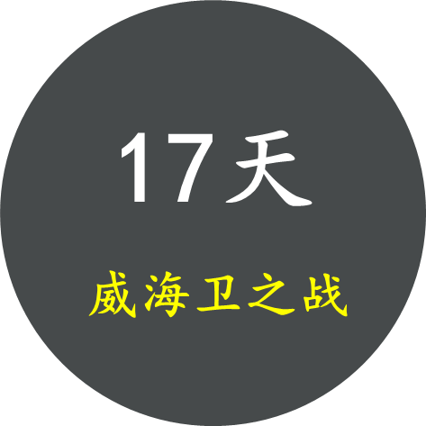
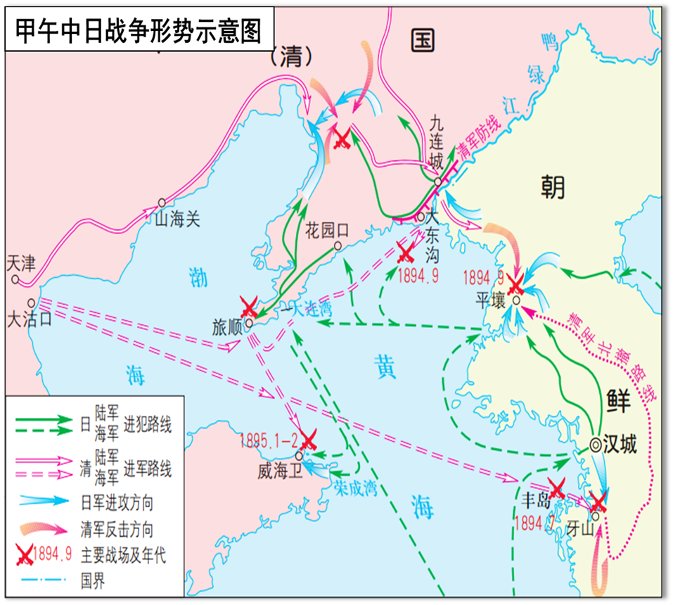
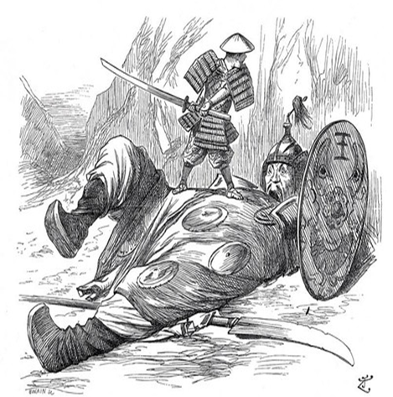
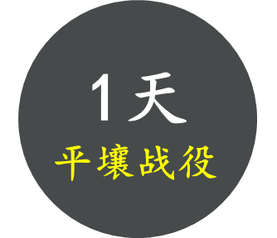
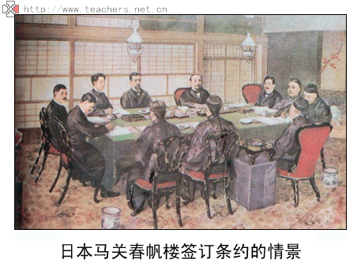
1、承认朝鲜独立
2、割让辽东半岛、台湾及所有附属岛屿、澎湖群岛给日本。
3、赔款2亿两白银，
4、开放沙市、重庆、苏州、杭州等口岸
5、允许日本人在中国通商口岸投资设厂
——《马关条约》
甲午中日战争的失败标志着洋务运动的破产
我办了一辈子的事，练兵也，海军也，都是纸糊的老虎，何尝能实在放手办理？不过勉强涂饰，虚有其表，不揭破犹可敷衍一时。 ——李鸿章

Slide 16
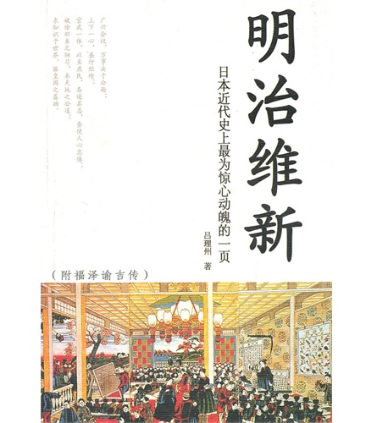
中体西用——促进了西学的传入，但未能从根本上改变腐朽制度，无法扭转中国落后的局面。
洋务运动以来中国只偏重武器的更新、偏重军事技术的引进，而忽略了制度与人的改变，这成为清军的根本弱点。——《洋务运动史》夏东元

Slide 17
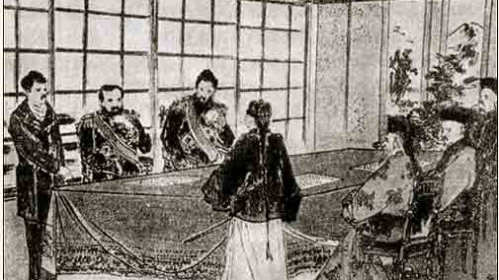
1895年,清政府决定将民用企业从速变计，招商承办。盛宣怀承包汉阳铁厂,1913年抵押于日本；张翼承包开平煤矿,1900年落入英国人之手。——《晚清中国道路》彤新春
中国的赔款，除1000万日元作为教育经费，1000万日元作为救灾准备金，2000万日元拨充为天皇的财产外，其余大部分用于日本扩充军备、发展军事工业及其他相关工业……使日本经济驶上了发展的快车道。
——《晚清中国道路》彤新春
转折

Slide 18
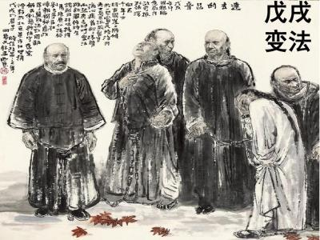
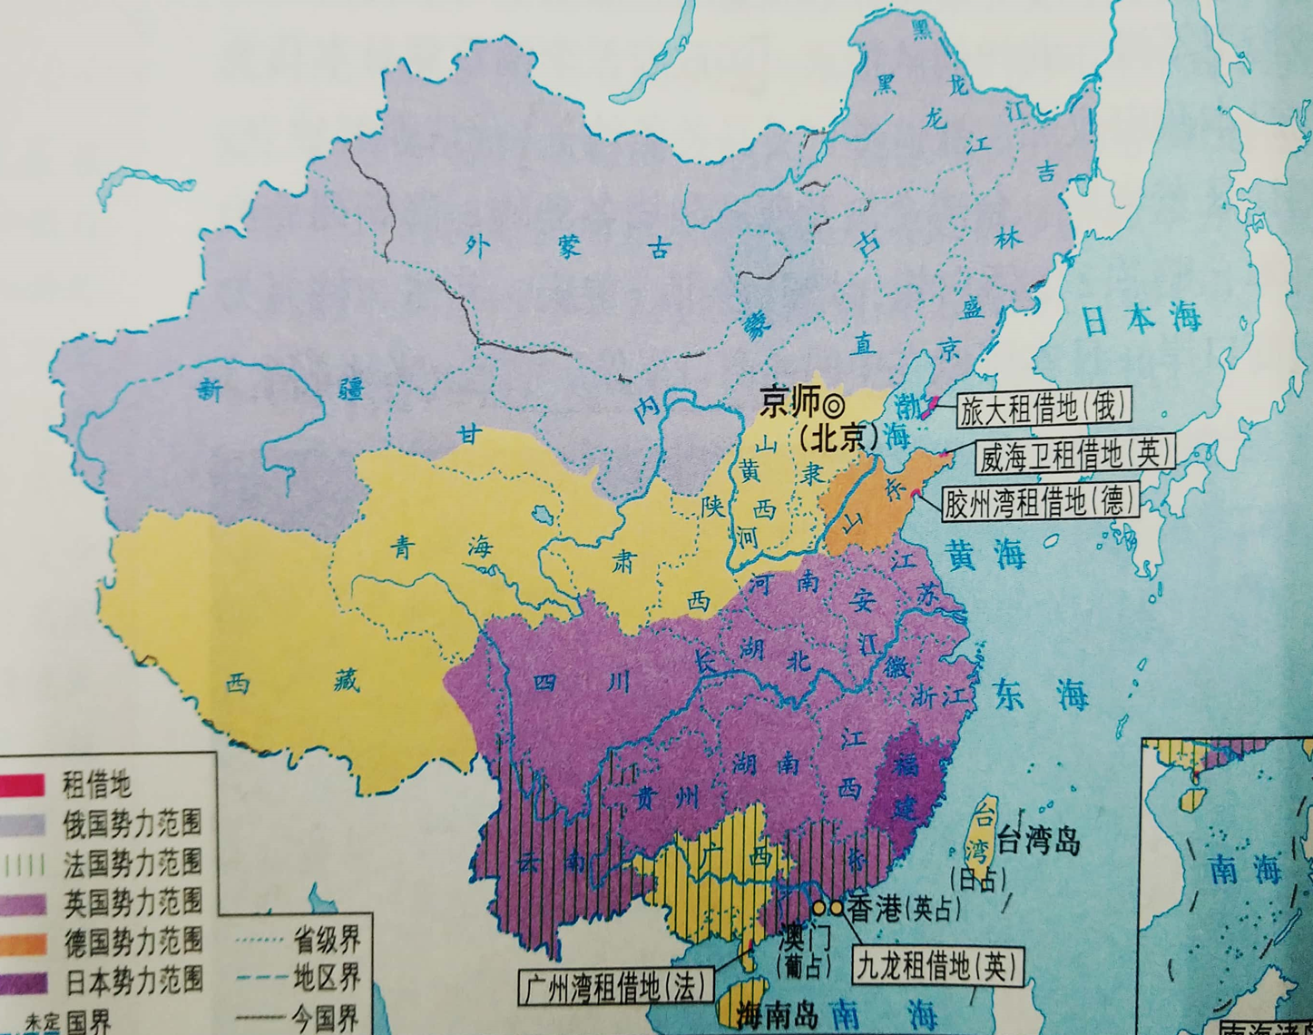
唤起吾国四千年之大梦,实自甲午一役始也…吾国之人视国事若于己无与焉,虽经国耻历国难,而漠然不以动其心者…直待台湾既割,二百兆之偿款既输,而鼾睡之声，乃渐惊起。——梁启超
民族意识觉醒
反思中体西用，进行维新变法,主张制度变革
在战胜清国的同时,我们战胜了世界。世界知道了我们。因此,世界会敬重我们、畏惧我们,我们正在获得恰如其分的待遇。——《日本政治思想》
日本国际地位提升
列强瓜分中国狂潮，民族危机日益严重

Slide 19
国家出路的探索与列强侵略的加剧
太平天国运动
（1851—1864）
第二次鸦片战争（1856—1860）
指导思想：中体西用
成果：
军事企业、民用企业、三支海军、近代教育
洋务运动（1861—1895）
（自强·求富）
一定程度上抵御外敌
开启近代化进程
但无法从根本上改变落后的局面
甲午战争失败
洋务运动破产
日本国际地位提高
中国民族危机加深
中国民族意识觉醒
维新变法,开启制度学习之路
收复新疆、中法战争、1874年日本入侵台湾
中日转折
Notes:
添加左宗棠收复新疆细节，家国情怀的培养。抬棺西征，收复新疆。光绪二年(1876年)，春天。陕甘总督府响起了三声炮响，左宗棠的队伍一路西行，浩浩荡荡，领头的是一位年过古稀的老人，跟在他身后的是一口黑漆棺材。左宗棠对平西也没有必胜的把握，但这个不服输的老人为了民族的命运不惜赌上老命，率领军队向新疆进军，打算不成功便成仁。情景极其悲壮。风萧萧兮易水寒，壮士一去不复返!
左宗棠根据新疆敌情及地理特点，制定了“先北后南”、“缓进急战”的战略方针，并编组了一支以道员刘锦棠部、都统金顺部、提督张曜部为主的作战部队，共约六七万人，委任刘锦棠总理行营营务，加紧进行战争准备。以刘锦棠部为“主”之军，以张曜部为“且战且防”之军，相继长驱西进。

